Slide 1


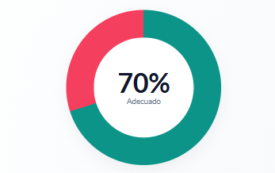
II JORNADA NACIONAL DE SISTEMAS DE INFORMACIÓN EN SALUD
"NORMA ENEIDA RIOS MASSABOT IN MEMORIAM"
Profesionalización de las competencias informacionales en los estudiantes de Sistemas de Información en Salud
Autores:
Yanetsi García Savón, Maribel Sánchez López, Dayami Gutiérrez Vera, Mayelin Llosa Santana, Carlos Rafael Araujo Inastrilla
RESULTADOS
Alineación Total con el Contexto
La pertinencia del modelo propuesto alcanzó la máxima categoría de evaluación por el total de los especialistas encuestados.
Esto demuestra una coincidencia absoluta respecto a que el modelo responde directamente a las necesidades formativas actuales del plan de estudio de Tecnología de la Salud.
Elementos del modelo evaluados de “Adecuados”
Fundamentos
85%
Objetivos
90%
Características
88%
Niveles de actuación
80%
Etapas del modelo
85%
Pertinencia
100%
INTRODUCCIÓN
La profesionalización de las competencias informacionales en estudiantes de Sistemas de Información en Salud es esencial en el proceso de formación. Garantizaría una gestión de información ética, crítica y eficiente.
OBJETIVO
Evaluar el modelo de profesionalización de las competencias informacionales en los estudiantes de Sistemas de Información en Salud de la Facultad de Tecnología de la Salud
La coherencia interna (70%) sugiere la necesidad de realizar ajustes técnicos en la articulación y proyección futura del modelo.
MÉTODO
CONCLUSIONES
Se realizó un estudio descriptivo de transversal. La investigación se desarrolló en la Facultad de Tecnología de la Salud en el curso 2024-2025. Se aplicaron entrevista y encuestas a los 10 especialistas seleccionados basado en la experiencia y trayectoria en docencia, investigación y gestión en el campo de estudio
Se evaluó el modelo de profesionalización de las competencias informacionales en los estudiantes de Sistemas de Información en Salud. Los resultados evidencian una alta pertinencia y aceptación, junto con una factibilidad operativa, que valida la aplicabilidad en el contexto real.

